Slide 1

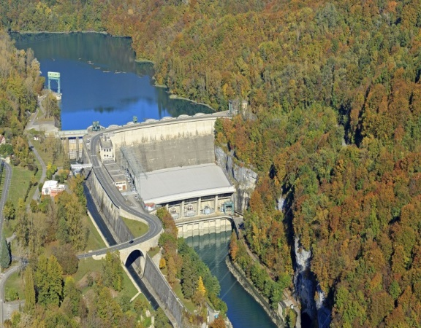

La recherche et développement dans le domaine des ouvrages hydrauliques
IRSTEA – Centre d’Aix-en-Provence
Laurent Peyras
Journée CFBR pour les écoles d’ingénieurs
13 octobre 2018 – Génissiat
Notes:
Mesdames et Messeiurs, bonjour,
Je vais vous présenter quelques travaux de recherche et développemnt que nous conduisons au sein de mon UR à IRSTEA.
La R&D dans le domaine des barrages et des digues est particulièrement actives, avec des verrous de connaissances et technologiques nombreux restant à franchir.
Mon unité est spécilisée sur ces questions, mais également d’autres laboitoire universitaires : je citerai notamment quelques uns dont des enseignant chercheurs sont présents aujourdhi comme l’institutut Pascal de Clermont Ferrand, le 3SR de grenoble

Slide 2
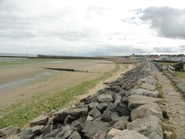
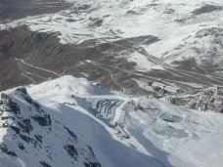
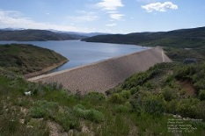
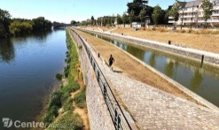
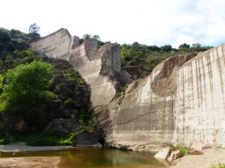
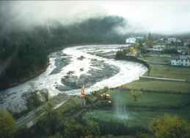
IRSTEA
Unité Géomécanique Génie Civil
Thématique générale de nos activités
  Etude des risques liés aux ouvrages hydrauliques et de protection – barrages, digues, aménagements hydrauliques en sites fluvial et maritime.
  Recherches et expertises relevant du champ de la Géomécanique, du Génie Civil,
  s’appuyant sur l’expérimentation et sur la modélisation numérique,
  aux échelles du matériau et des ouvrages.
Ressources humaines actuelles : 45 collaborateurs
  25 personnels permanents : 12 ingénieurs-docteurs dont 4 HDR,
  10 ingénieurs, 3 techniciens
  20 personnels contractuels : 13 doctorants, 4 post doctorants, 3 ingénieurs
2 principaux axes scientifiques et techniques
  (1) Géomécanique, (2) Génie Civil,

Slide 3
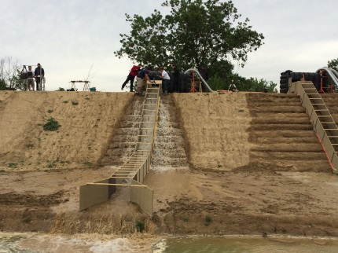
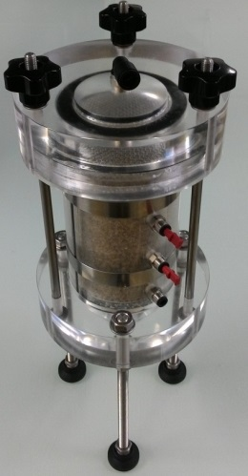
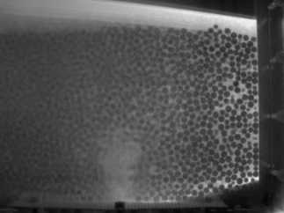
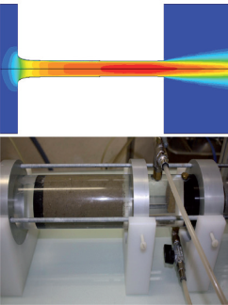
Axe Géomécanique
Compréhension des phénomènes physiques
s’opérant au sein des géomatériaux
  Thématiques
    Erosion interne et de surface des sols
    Instabilités mécaniques et hydromécaniques
    Comportement et durabilité des sols traités
Démarches
    Expérimentations physiques, géomécaniques laboratoire et in situ
    Modélisations théoriques et numériques multi-physiques et multi-échelles
Notes:
Dans l’axe Géomécanique, le Projet s’intéresse à la Compréhension des phénomènes physiques
s’opérant au sein des géomatériaux
Perméamètre de suffusion
Technique iso indice et fluorescence induite : fluidisation localisée d’un massif granulaire
PIV : champ de vitesse du liquide dans une couche de grains grossiers au dessus d’une couche de grains fins (érosion de contact)

Slide 4
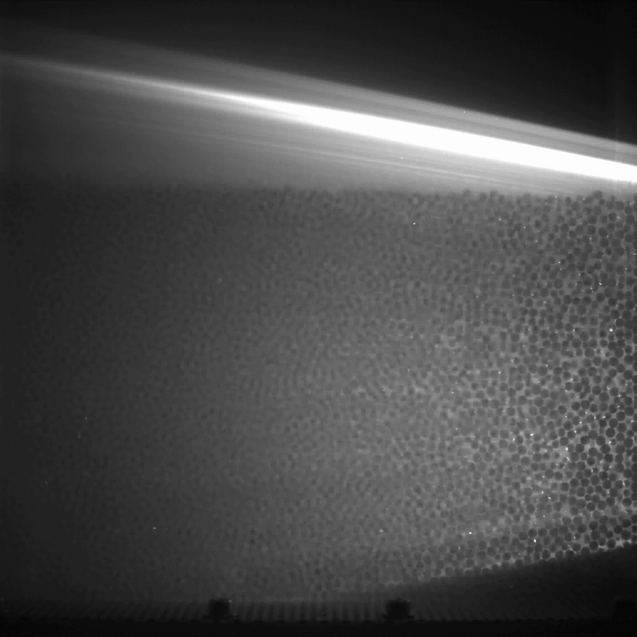
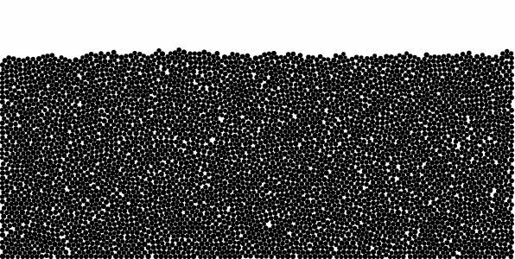
Axe Géomécanique
Compréhension des phénomènes physiques
s’opérant au sein des géomatériaux
  2 illustrations de travaux de R&D
    Expérimentation physique du mécanisme de boulance
    Modélisation numérique du mécanisme de boulance
Notes:
Expérience physique du mécanisme de boulance :
On créée un milieu granulaire bi-phasique avec :
Des billes de verre (3 mm) de granulométrie uniforme
Un fluide visqueux – huile transparente – présentant le même indice optique que le verre, ce qui permet de voir l’écoulement par transparence à travers le verre.
L’écoulement interstitiel entre les grains – écoulement de l’huile entre les billes de verre – reproduit l’écoulement de l’eau entre les grains de sable : le rapport entre la viscosité de l’huile et la taille des billes de verre permet de conserver la même turbulence, ie. le même nombre de Reynold, et donc les rapports de similitude entre le sable et l’eau.
Expérience numérique du mécanisme de boulance :
Dans la simulation, les grains ont 1 mm de taille de granulométrie uniforme et fluide sans cohésion.
La simulation numérique traite le problème hydrodynamique par la résolution des équations de Lattis Boltzmann à une taille de particule inférieure à celle des grains, permettant de nous ramener à un milieu continu à l’échelle du grain.
L’ensemble est traité par un code couplé {LBM+DEM} constituant une des techniques numériques relevant de la CFD – Computational Fluid Dynamic -.
La méthode de Boltzmann est une méthode alternative de simulation d'écoulements de fluides Newtonien. Contrairement à l'approche traditionnelle basée sur les équations de Navier-Stokes, la méthode correspond à une modélisation statistique de la dynamique des particules constituant le fluide. Par la simulation de ce procédé de collision et de propagation, il est possible de reproduire le comportement de fluides complexes

Slide 5
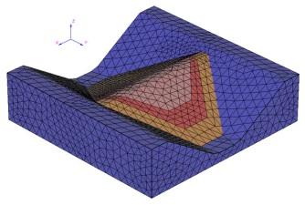
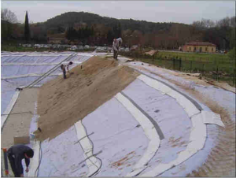
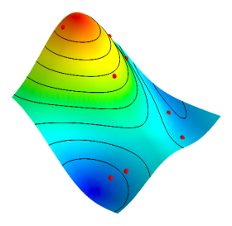
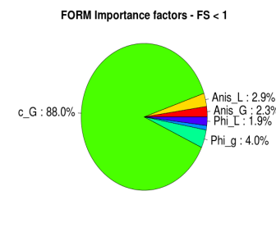
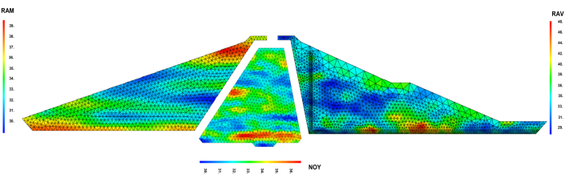
Axe Génie Civil
  Thématiques
    Sûreté de Fonctionnement et Fiabilité des systèmes hydrauliques
    Modélisation des instabilités à l’échelle de l’ouvrage
    Auscultation et diagnostic des ouvrages
Démarches
    Analyse de risques et couplages mécano-fiabilistes
    Modélisation numérique avancée
    Expérimentations in situ

Slide 6
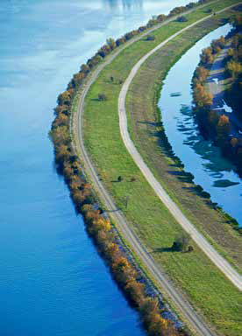
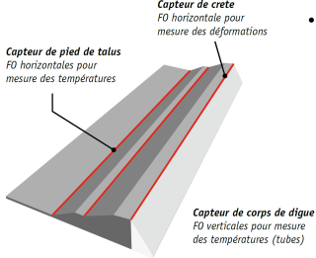
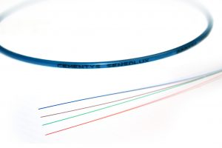
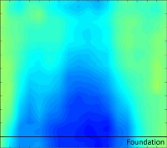
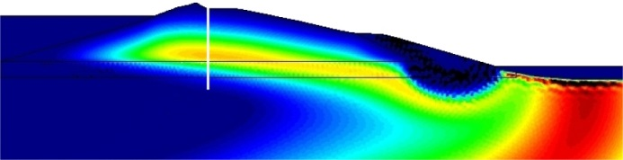
Développement de technologies de mesures distribuées à base de Fibres Optiques et de modèles d’analyse de la température pour la détection des fuites
Dispositif expérimental CNR-CEMENTYS-IRSTEA de surveillance par thermométrie – Modélisation par éléments-finis
Notes:
l’utilisation de la polarisation provoquée temporelle en tomographie de résistivité
complexe

Slide 7

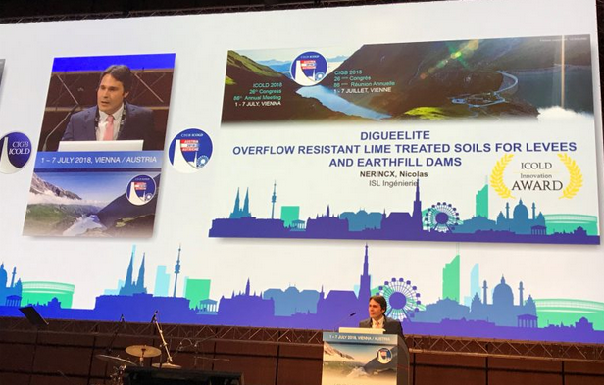

Projet DigueElite
Développement d’un concept de digues en remblai résistantes à la surverse, mettant en œuvre un matériaux sol-chaux
➔ Présentation film essai de surverse

